Slide 1


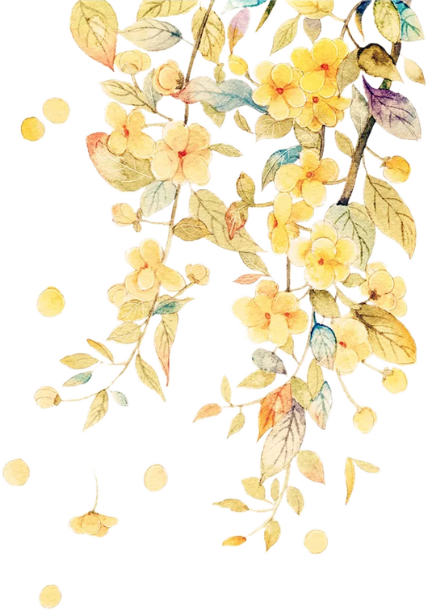
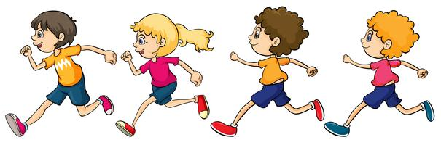
- Hình thức: GV chia lớp thành 2 nhóm, từng thành viên trong nhóm sẽ lân lượt viết lên bảng tên một trò chơi dân gian mà em biết.
- Thời gian: 3 phút
Notes:
Giáo án của Thảo Nguyên 0979818956

Slide 2
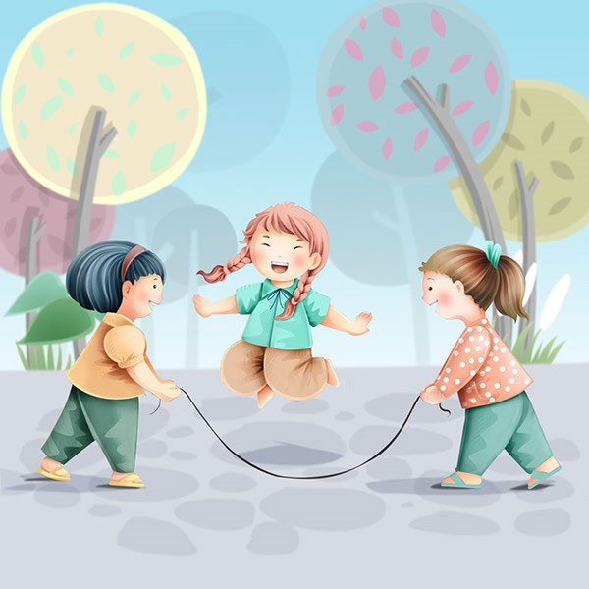
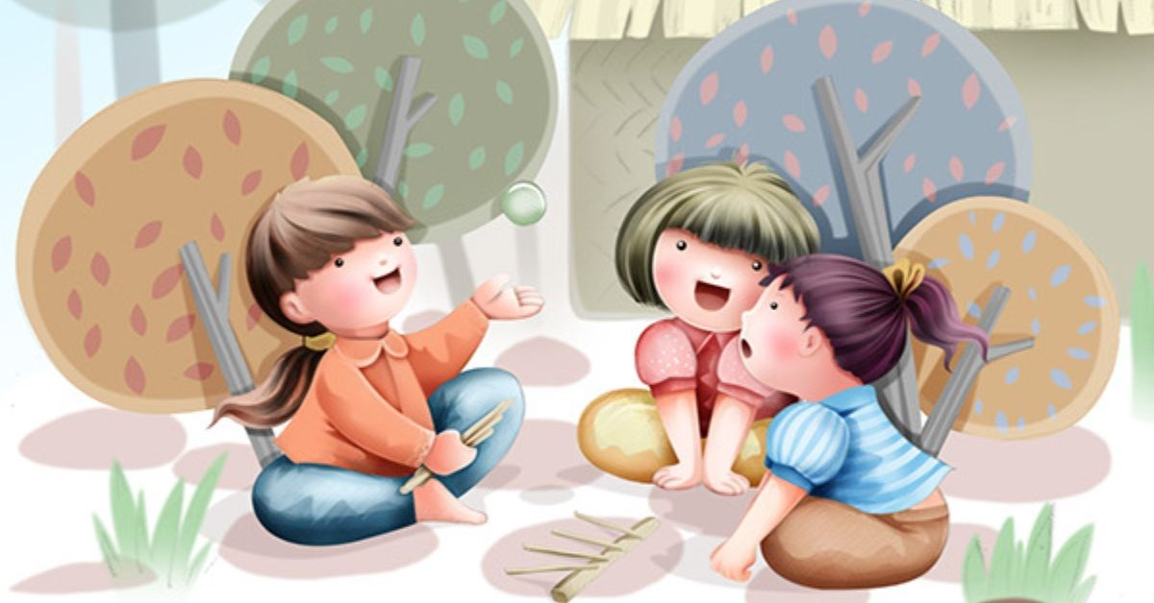


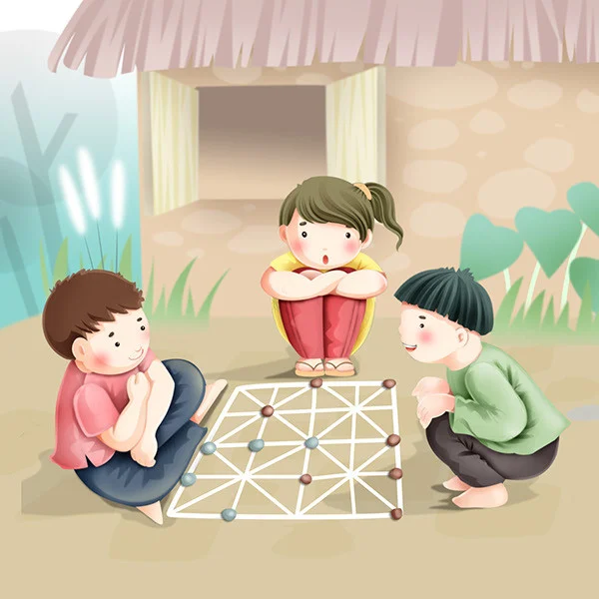
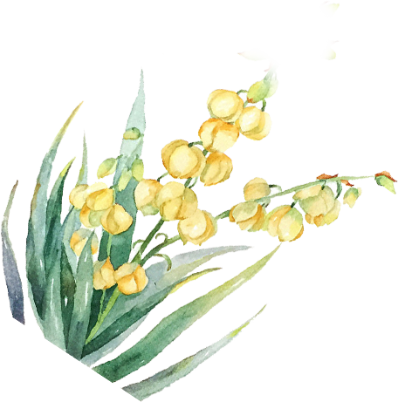
Notes:
Giáo án của Thảo Nguyên 0979818956

Slide 3

I.
Notes:
Giáo án của Thảo Nguyên 0979818956

Slide 4

1. Chuẩn bị nội dung nói
- Đánh dấu đoạn giải thích quy tắc hoặc luật lệ của trò chơi hay hoạt động trong bài viết.
- Tóm lược những ý chính của đoạn văn đó.
- Chuẩn bị tranh ảnh, hình vẽ dạng sơ đồ, dụng cụ (nếu có) liên quan đến trò chơi hay hoạt động.
Chú ý: Em có thể chuẩn bị thuyết trình bằng hình thức trình chiếu để người nghe hiểu rõ hơn về trò chơi hay hoạt động.
Notes:
Giáo án của Thảo Nguyên 0979818956

Slide 5
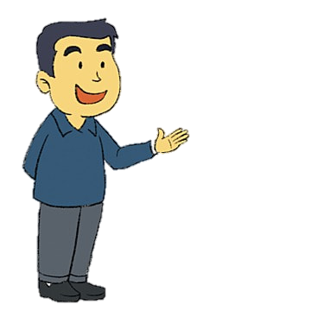
2. Tập luyện
Em có thể tập luyện theo một số hình thức sau:
- Tập nói thành tiếng một tiếng một mình; vừa nói vừa giới thiệu tranh ảnh, hình vẽ, dụng cụ (nếu có).
- Nếu em chuẩn bị thuyết trình thì nói theo bản trình chiếu đã chuẩn bị.
Notes:
Giáo án của Thảo Nguyên 0979818956

Slide 6

II.
Notes:
Giáo án của Thảo Nguyên 0979818956

Slide 7


1. Mở đầu
Hãy thu hút người nghe bằng thái độ hào hứng của em đối với trò chơi hay hoạt động. Em có thể đặt câu hỏi cho người nghe như:
+ Các bạn đã bảo giờ chơi trò … (tham gia hoạt động …) chưa?
+ Hoặc miêu tả một chi tiết trong trò chơi hay hoạt động và hỏi: Các bạn có biết trò chơi (hoạt động) này không? Các bạn có muốn chơi (tham gia) không? …
Notes:
Giáo án của Thảo Nguyên 0979818956

Slide 8
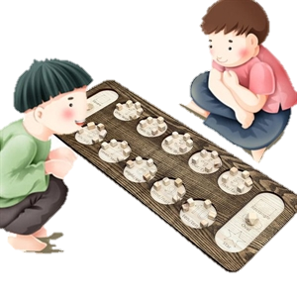
1. Mở đầu
Ví dụ: Xin chào tất cả các bạn! Mình tên là……học sinh lớp…..trường….. Hôm nay, mình rất vui khi được đứng ở đây và nói chuyện với các bạn. Các bạn đã bao giờ chơi trò chơi Ô ăn quan hay chưa? Mình đã từng chơi trò này với mẹ của mình và mình thấy đây là một trò chơi rất thú vị. Sẽ thú vị hơn khi mình được chia sẻ trò chơi này đến với các bạn…
Notes:
Giáo án của Thảo Nguyên 0979818956

Slide 9
2. Triển khai
- Trình bày theo dàn ý đã chuẩn bị (hoặc nói kết hợp với việc sử dụng bản trình chiếu).
- Trong khi nói, em có thể dùng cử chỉ, điệu bộ để mô phỏng động tác của trò chơi hay hoạt động.
Notes:
Giáo án của Thảo Nguyên 0979818956

Slide 10
3. Kết luận
- Khẳng định sự thú vị của trò chơi hay hoạt động; hẹn các bạn cùng tham gia trò chơi hay hoạt động vào một dịp phù hợp.
- Lời cảm ơn và xin ý kiến của mọi người.
Ví dụ: Mình thấy rằng để chơi được trò này, các bạn cần có những bước đi cẩn thận và thông minh, làm sao để có thể ăn hết các quân và đặc biệt là các quan. Hy vọng trong tương lai gần, mình sẽ có thể được chơi trò chơi này với các bạn trọng lớp mình. Sau cùng, mình xin cảm ơn cô giáo và các bạn trong lớp đã lắng nghe, mong cả lớp nhận xét để giúp mình tiến bộ hơn trong những bài nói sắp tới.
Notes:
Giáo án của Thảo Nguyên 0979818956

Slide 11

III.
Notes:
Giáo án của Thảo Nguyên 0979818956

Slide 12
Trao đổi về bài nói theo một số gợi ý sau:
Người nghe | Người nói
- Chú ý theo dõi quy tắc hoặc luật lệ của một trò chơi hay hoạt động trong bài nói để cảm nhận được sự thú vị của trò chơi hay hoạt động; bày tỏ cảm nhận của mình. - Nếu em có ý định chơi trò chơi (hoặc tham gia hoạt động) đó với các bạn thì ghi nhớ những quy tắc hoặc luật lệ của trò chơi hay hoạt động; nêu thắc mắc của mình (nếu có) để hiểu thấu đáo quy tắc hoặc luật lệ của trò chơi hay hoạt động. - Nhận xét về cách trình bày bài nói của bạn (giọng nói, tính mạch lạc của bài nói, …) | - Lắng nghe chia sẻ của người nghe về bài nói. - Giải đáp thắc mắc của người nghe (nếu có) - Cảm ơn nhận xét của người nghe.
Notes:
Giáo án của Thảo Nguyên 0979818956

Slide 13

Xin chào tất cả các bạn! Mình tên là……học sinh lớp…..trường….. Hôm nay, mình rất vui khi được đứng ở đây và nói chuyện với các bạn. Các bạn đã bao giờ chơi trò chơi Ô ăn quan hay chưa? Mình đã từng chơi trò này với mẹ của mình và mình thấy đây là một trò chơi rất thú vị. Sẽ thú vị hơn khi mình được chia sẻ trò chơi này đến với các bạn…
Để chơi được trò chơi này, người chơi sẽ cần bàn chơi, quân chơi và hiểu được cách bố trí quân chơi. Bàn chơi thường được vẽ trên một mặt phẳng, trước đây được kẻ bằng gạch hoặc vẽ trên nền đất. Bàn chơi chứa 10 ô vuông bằng nhau, mỗi bên có 5 ô đối xứng, mỗi ô có 5 quân, đây cũng là hai phía của hai người chơi. Ở hai cạnh ngắn của hình chữ nhật được vẽ thêm hai hình bán nguyệt gắn liền với cạnh đó. Vậy một bàn chơi hoàn chỉnh sẽ có 10 ô vuông là ô dân, còn hai hình bán nguyệt bên ngoài được gọi là ô quan. Trò chơi bắt đầu khi hai người cùng oẳn tù xì để dành được lượt đi trước, người đi trước có quyền chọn bất cứ ô nào ở bên phía mình rải đều vào các ô, mỗi ô rải 1 quân. Khi rải đến quân cuối cùng thì tuỳ những tình huống khác nhau mà người chơi phải xử lí. Ví dụ nếu sau ô đó là một ô vuông
Notes:
Giáo án của Thảo Nguyên 0979818956

Slide 14
có chứa quân thì tiếp tục dùng cả số quân của ô đó để rải. Còn nếu liền sau ô đó là ô trống, thì người chơi có quyền ăn được tất cả số quân ở sau ô trống đó (nếu ô sau ô trống có quân). Trong trường hợp ô quan có chứa quân hoặc có hai ô trống trở lên thì người chơi sẽ bị mất lượt và phải nhường quyền chơi cho đối phương. Về cơ bản sẽ có những trường hợp xảy ra như vậy. Cuộc chơi sẽ dừng lại khi toàn bộ dân và quan ở hai ô quan đã bị ăn hết.
Mình thấy rằng để chơi được trò này, các bạn cần có những bước đi cẩn thận và thông minh, làm sao để có thể ăn hết các quân và đặc biệt là các quan. Hy vọng trong tương lai gần, mình sẽ có thể được chơi trò chơi này với các bạn trọng lớp mình. Sau cùng, mình xin cảm ơn cô giáo và các bạn trong lớp đã lắng nghe, mong cả lớp nhận xét để giúp mình tiến bộ hơn trong những bài nói sắp tới.
Notes:
Giáo án của Thảo Nguyên 0979818956

Slide 15
Tiêu chí | Nội dung đánh giá | Mức độ đạt được
 |  | Chưa đạt | Đạt | Tốt
Nội dung bài nói | Chọn được trò chơi hay hoạt động có quy tắc hoặc luật lệ thú vị để trình bày.
 | Nêu sang rõ những quy tắc hoặc luật lệ của trò chơi hay hoạt động và sự cần thiết của việc tuân thủ chúng
Cách thể hiện | Nói có ngữ điệu phù hợp, biết nhấn giọng những chỗ cần thiết, biết nêu một số câu hỏi gợi mở nhằm kích thích sự tò mò trước những ý quan trọng.
 | Dùng từ ngữ chính xác, gây ấn tượng, biết sử dụng kết hợp phương tiện ngôn ngữ và phi ngôn ngữ.
Sự tương tác | Nắm bắt chính xác sự chú ý của người nghe để thực hiện những điểu chỉnh cần thiết về nội dung và cách nói; giải đáp rõ ràng, nhã nhặn các thắc mắc của người nghe.
Notes:
Giáo án của Thảo Nguyên 0979818956

Slide 16

Notes:
Giáo án của Thảo Nguyên 0979818956

